Slide 1

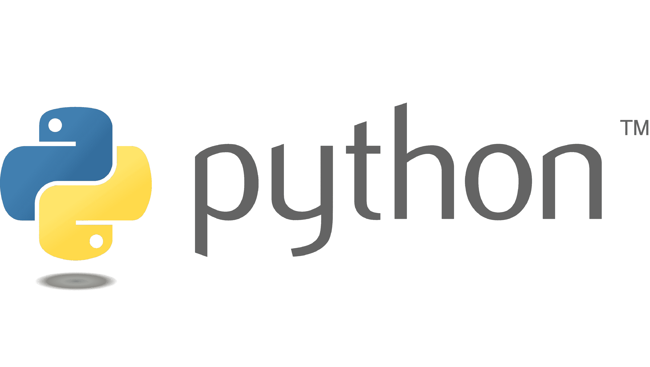
Formation Développeur Python - Initiation à Python par la pratique Formateur: Davy Bureau

Slide 2
Objectifs pédagogiques / Compétences visées:
Maîtriser la syntaxe de base du langage
Savoir structurer le code et les données
Connaître les notions de base de la programmation orientée objet
Niveau requis
Aucun
Public concerné
Toute personne souhaitant apprendre la programmation objet avec Python

Slide 3
Présentation du formateur
Tour de table des stagiaires:
Nom/Prénom, profil, attentes
Présentation de l’organisation de la formation

Slide 4
Programme
Jour 1
1 - Qu'est Python?
L'histoire du Python
Les acteurs dans les environnements de développement intégrés
Atelier : Mise en place d'un environnement de développement
2 - Maîtriser la syntaxe de base
Interprétation directe et en script
Les variables, les opérateurs, les expressions
Les tests et les boucles
Les opérations avancées
Atelier : Multiples algorithmes pour maîtriser la syntaxe de base
3 - Comment structurer son code
Le code procédural
Les fonctions dans un algorithme complexe
Les fonctions spécifiques
Atelier : Opérations sur les chaînes de caractères par des fonctions
4 - Les algorithmes de bases
Les représentations graphiques
Les boucles prévisibles et imprévisibles
La récursivité
Atelier : Écriture en Python d'algorithmes courants
5 - La structuration de données
Comment choisir sa structure
Comment simplifier son algorithme
Atelier : Écriture en Python d'algorithmes plus étendus

Slide 5
Jour 2
6 - Les calculs
Les données temporelles
Manipulation des entrées et sorties
Les calculs scientifiques
L'essentiel du Python au quotidien
7 - Les bases de la programmation orienté objet
Les apports de l'objet
Objets et classes
Instanciation, destruction, encapsulation, agrégation
Polymorphisme et introspection
Atelier : Conception d'une application et implémentation Objet
https://www.ib-formation.fr/formations/developpement/initiation-a-la-programmation-avec-python

Slide 6

Qu’est Python? (1/7)
L'histoire du Python
Les acteurs dans les environnements de développement intégrés
Atelier : Mise en place d'un environnement de développement

Slide 7

L’histoire de Python
Inventé par Guido Van Rossum en 1989
Première version en 1991
Python 2.0 en 2000
Python 3.0 en décembre 2008
Dernière version 3.11.3 en Avril 2023

Slide 8
Les acteurs dans les environnements de développement intégrés
Un environnement de développement intégré est un logiciel qui vous permet:
d'écrire, modifier et organiser votre code source,
de faciliter le développement, au travers de fonctionnalités comme:
la coloration syntaxique,
l'indentation automatique,
la complétion intelligente du code,
la navigation dans le code,
le débogage, etc.
Les éditeurs de code sont essentiels pour les développeurs car ils améliorent l'efficacité et la productivité lors de l'écriture de code.

Slide 9
Les acteurs dans les environnements de développement intégrés
Voici quelques éditeurs de code populaires utilisés par les développeurs Python :
IDLE : IDLE est l'environnement de développement intégré (IDE) officiellement fourni avec Python. Il est simple et léger, idéal pour les débutants. Il comprend un éditeur de code, un interpréteur Python intégré et des fonctionnalités de débogage de base.
Visual Studio Code : Visual Studio Code (VS Code) est un éditeur de code léger et puissant développé par Microsoft. Il offre une large gamme d'extensions et de plugins pour Python, ce qui en fait un choix populaire parmi les développeurs. VS Code propose une interface utilisateur personnalisable et de nombreuses fonctionnalités avancées.
PyCharm : PyCharm est un IDE spécialisé pour le développement Python, développé par JetBrains. Il offre une suite complète d'outils pour le développement Python, y compris un éditeur avancé, un débogueur, une complétion de code intelligente, des outils de test et de déploiement, et bien plus encore. PyCharm est très apprécié pour ses fonctionnalités professionnelles et son intégration avec d'autres outils de développement.
Sublime Text : Sublime Text est un éditeur de code polyvalent et hautement personnalisable. Bien qu'il ne soit pas spécifiquement conçu pour Python, il est très populaire parmi les développeurs de Python en raison de sa légèreté, de sa rapidité et de sa flexibilité. Sublime Text offre une large gamme d'extensions et de configurations pour répondre aux besoins spécifiques des développeurs.
Atom : Atom est un autre éditeur de code open source et personnalisable. Développé par GitHub, il offre des fonctionnalités telles que la coloration syntaxique, la complétion de code, la gestion de projets et la prise en charge de packages pour améliorer la productivité des développeurs Python.
Google Collab: un service cloud, offert par Google (gratuit), basé sur Jupyter Notebook

Slide 10

Atelier : Mise en place d'un environnement de développement

Slide 11
Maitriser la syntaxe de base (2/7)
Interprétation directe et en script
Les variables, les opérateurs, les expressions
Les tests et les boucles
Les opérations avancées
Atelier : Multiples algorithmes pour maîtriser la syntaxe de base

Slide 12
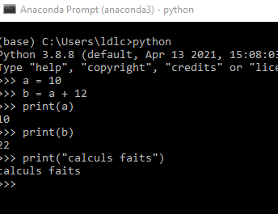
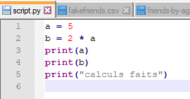
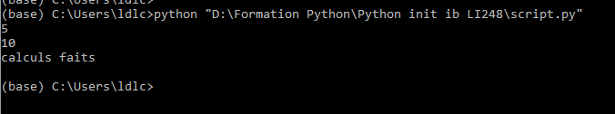
Interprétation directe et en script
Les instructions en python peuvent être exécutées au fil de l’eau ou bien stockée dans un fichier et exécutées en une fois
Interprétation directe
Interprétation en script
TRAVAUX PRATIQUES

Slide 13
Les variables, les opérateurs, les expressions
Les variables
Qu'est-ce qu'une variable ?
Les types primitifs : entiers, chaînes de caractères, nombres réels, autres.
Déclaration, définition et initialisation d'une variable. Les constantes.
Saisie, affichage, affectation, conversion de type.
Organiser ses données sous forme de tableaux.
Travaux pratiques
Manipulation des variables.
Opérateurs et expressions
Les différents opérateurs (addition, égalité...).
Combinaison d'opérateurs.
Expression booléenne.
Exercice
Manipulation des opérateurs et des expressions booléennes.

Slide 14
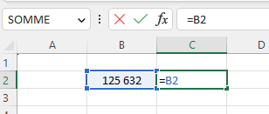
Les variables, les opérateurs, les expressions
Qu'est-ce qu'une variable ?
Définition: une variable est un emplacement où on va stocker une valeur, et qui nous permettra de la manipuler plus tard.
Dans Excel, le nom de la cellule permet de référencer automatiquement la valeur à l’intérieur ailleurs dans une spreadsheet Excel, même quand cette valeur change
La cellule est la variable, son contenu
La valeur, et B2, ici, son identifiant

Slide 15
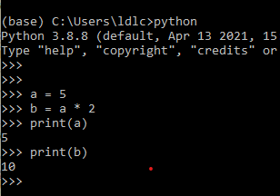
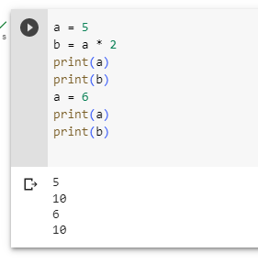
Les variables, les opérateurs, les expressions
Dans les exemples ci-dessus, a et b sont des variables

Slide 16
Les variables, les opérateurs, les expressions
Le nom d’une variable est son identifiant (on y reviendra pour les fonctions) .
Dans les exemples précédents, a et b sont des identifiants de variable.
Les règles de nommage usuelles en Python sont les suivantes:
La convention recommandée (Doc PEP8): un identifiant est une suite de mots en minuscules séparés par un underscore.
Exemple: un_troupeau_de_bufles
La convention « CamelCase » est tolérée : un identifiant est une suite de mots en minuscule commençant par une majuscule sauf le premier mot.
Exemple: unTroupeauDeBufles

Slide 17
Les variables, les opérateurs, les expressions
Une variable a un type, qui indique la nature de la donnée de cette variable.
Les types de base sont les suivants:
int => représente un entier. Exemple: 3
float => représente un nombre flottant. Exemple: 3,14
str => représente une chaîne de caractère. Exemple: « toto »
bool => prend une valeur entre True et False
bytes => représente un tableau d’octets

Slide 18
Les variables, les opérateurs, les expressions
Les types plus complexes sont les suivants:
Les listes: list et tuple
Les structures associatives: dict, set
Les types définis par l’utilisateur (on verra les classes plus tard)
Les fonctions
Un type sous-entend que certaines opérations se comporteront d’une certaine manière.

Slide 19
Les variables, les opérateurs, les expressions
Pour créer une variable et contrairement à d’autres langages, on n’a pas besoin de la déclarer. Rappelez-vous l’exemple donné:
Pour créer une variable, il suffit de donner une valeur à son celle-ci grâce à l’opérateur « = »

Slide 20
Les opérateurs
Pour le type entier, les opérateurs sont les suivants:
Opérateurs arithmétiques :
Addition (+) : Effectue l'addition de deux entiers.
Soustraction (-) : Effectue la soustraction de deux entiers.
Multiplication (*) : Effectue la multiplication de deux entiers.
Division (/) : Effectue la division de deux entiers et renvoie un résultat en virgule flottante.
Division entière (//) : Effectue la division de deux entiers et renvoie la partie entière du résultat.
Modulo (%) : Renvoie le reste de la division entière de deux entiers.
Puissance (**) : Effectue l'élévation à la puissance d'un entier par un autre.
Opérateurs de comparaison :
Égalité (==) : Vérifie si deux entiers sont égaux. Renvoie True si c'est le cas, False sinon.
Différence (!=) : Vérifie si deux entiers sont différents. Renvoie True si c'est le cas, False sinon.
Supérieur (>) : Vérifie si le premier entier est strictement supérieur au deuxième. Renvoie True si c'est le cas, False sinon.
Inférieur (<) : Vérifie si le premier entier est strictement inférieur au deuxième. Renvoie True si c'est le cas, False sinon.
Supérieur ou égal (>=) : Vérifie si le premier entier est supérieur ou égal au deuxième. Renvoie True si c'est le cas, False sinon.
Inférieur ou égal (<=) : Vérifie si le premier entier est inférieur ou égal au deuxième. Renvoie True si c'est le cas, False sinon.
Opérateurs d'incrémentation et de décrémentation :
Incrémentation (+=) : Ajoute une valeur à la variable existante.
Décrémentation (-=) : Soustrait une valeur à la variable existante.

Slide 21
Les opérateurs sur chaînes
Pour le type chaine de caractères, les opérateurs sont les suivants:
Concaténation (+) : L'opérateur de concaténation permet de fusionner deux chaînes de caractères en une seule chaîne.
Répétition (*) : L'opérateur de répétition permet de répéter une chaîne de caractères plusieurs fois.
Indexation ([]): Les chaînes de caractères peuvent être indexées pour accéder à des caractères individuels. L'indexation commence à zéro pour le premier caractère et peut être utilisée avec des nombres négatifs pour compter à partir de la fin de la chaîne.
Tranches (slicing) : L'opérateur de tranche permet d'extraire une partie spécifique d'une chaîne de caractères.
Longueur (len()) : La fonction len() permet de déterminer la longueur d'une chaîne de caractères, c'est-à-dire le nombre de caractères qu'elle contient.

Slide 22
Les opérateurs
On peut aussi réaliser des opérations sur le type des variables avec les opérateurs suivants:
str()
int()
float()
bool()
type()

Slide 23
Les expressions
En programmation, une expression est une combinaison de valeurs, de variables et d'opérateurs qui, lorsqu'elle est évaluée, produit une valeur. Les expressions sont utilisées pour effectuer des calculs, manipuler des données et obtenir des résultats dans un programme.
Voici quelques exemples d'expressions en Python :
Expression arithmétique
Expression de concaténation de chaînes
Expression d'évaluation de condition
Expression d'indexation

Slide 24
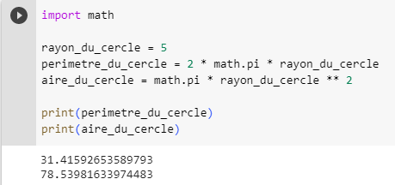
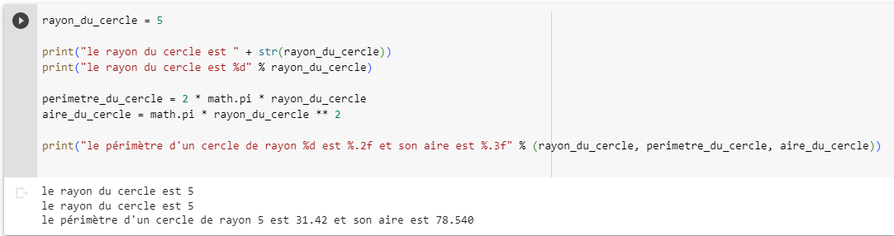
Les expressions
Expression arithmétique
Expression de concaténation de chaîne de caractères

Slide 25
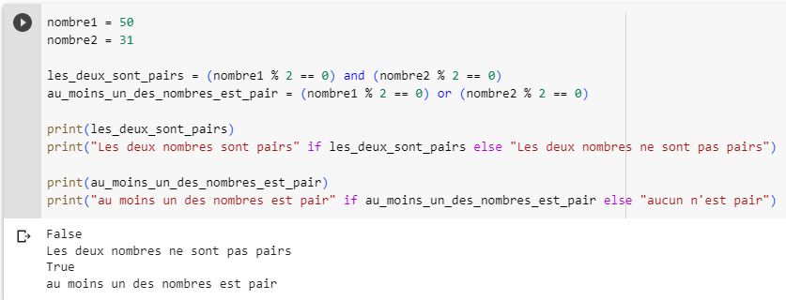
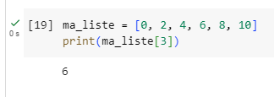
Les expressions
Expression arithmétique
Expression d’indexation

Slide 26
Les expressions
Les expressions sont utilisées dans différents contextes:
l'attribution de valeurs à des variables,
l'utilisation dans des conditions, des boucles et des fonctions.
Elles permettent de manipuler et de traiter des données de manière dynamique dans un programme Python.
Important: les expressions doivent être correctement syntaxées pour être évaluées avec succès. Les parenthèses peuvent également être utilisées pour grouper des parties d'une expression et spécifier l'ordre d'évaluation.
TRAVAUX PRATIQUES

Slide 27
Les tests
Un test est une expression qui fait ce qu’elle dit: tester une condition.
Une instruction conditionnelle permet d'exécuter des blocs de code en fonction d'une condition.
On prend une décision en fonction d'une situation donnée. Elle permet d'exécuter certains blocs de code uniquement si une condition est vérifiée (True) et d'exécuter d'autres blocs de code dans le cas contraire (False).
Les conditions les plus couramment utilisées en Python sont les suivantes :
L'instruction "if" simple : L'instruction "if" est utilisée pour exécuter un bloc de code uniquement si une condition est évaluée à True.
L'instruction "if-else" : L'instruction "if-else" permet d'exécuter un bloc de code si une condition est évaluée à True, et un autre bloc de code si la condition est évaluée à False.
L'instruction "if-elif-else" : L'instruction "if-elif-else" permet d'évaluer plusieurs conditions les unes après les autres et d'exécuter différents blocs de code en fonction de la première condition évaluée à True.
Les opérateurs logiques : Les opérateurs logiques tels que "and", "or" et "not" permettent de combiner plusieurs conditions pour obtenir des évaluations plus complexes. Voici un exemple :

Slide 28
Les tests
Les conditions sont basées sur des expressions booléennes, qui peuvent être soit True (vrai) soit False (faux). Voici les principaux opérateurs de comparaison utilisés pour évaluer les conditions :
Égalité (==) : Vérifie si deux valeurs sont égales.
Différence (!=) : Vérifie si deux valeurs sont différentes.
Inférieur (<) : Vérifie si une valeur est inférieure à une autre.
Inférieur ou égal (<=) : Vérifie si une valeur est inférieure ou égale à une autre.
Supérieur (>) : Vérifie si une valeur est supérieure à une autre.
Supérieur ou égal (>=) : Vérifie si une valeur est supérieure ou égale à une autre.

Slide 29
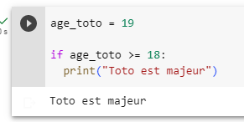
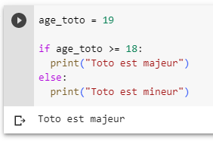
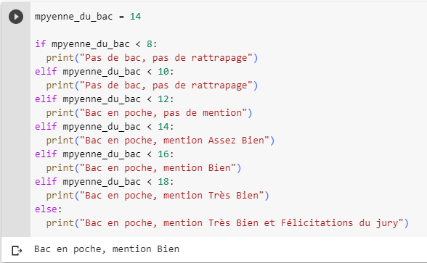
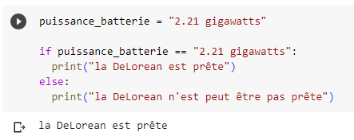
Les tests
Exemples de syntaxe:
TRAVAUX PRATIQUES

Slide 30
Les boucles
Une boucle en programmation est une structure qui permet:
d'exécuter un bloc de code de manière répétée
tant qu'une condition est vérifiée ou pour un nombre défini de fois.
Il existe deux instructions de boucles en Python :
La boucle "while" :
La boucle "while" s'exécute tant qu'une condition spécifiée est vraie.
Elle vérifie la condition à chaque itération avant d'exécuter le bloc de code.
La boucle "for" :
La boucle "for" permet d'itérer sur une séquence (comme une liste, une chaîne de caractères, etc.) ou sur d'autres objets itérables.
Elle exécute un bloc de code pour chaque élément de la séquence.

Slide 31
Les boucles
Les boucles peuvent également être utilisées de manière plus complexe en combinant différentes instructions et structures de contrôle :
Utilisation de l'instruction "break" pour interrompre une boucle prématurément.
Utilisation de l'instruction "continue" pour passer à l'itération suivante de la boucle.
Utilisation de boucles imbriquées pour réaliser des itérations multiples.
Utilisation de la fonction "range()" pour générer une séquence de nombres.

Slide 32
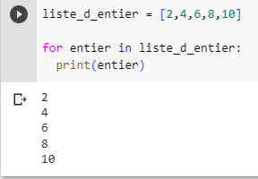
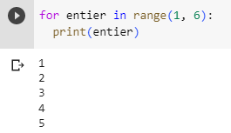
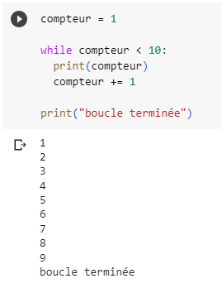
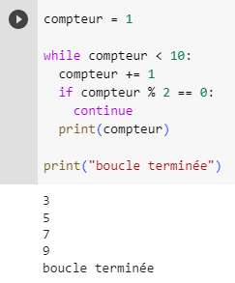
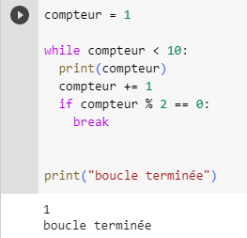
Les boucles
TRAVAUX PRATIQUES

Slide 33

Les opérations avancées: opération ternaire
L’operateur ternaire est une syntaxe un peu différente pour faire un test
résultat if condition else résultat si la condition n’est pas remplie
Cette syntaxe est plus compacte mais peut-être plus difficile à débugguer.
TRAVAUX PRATIQUES

Slide 34
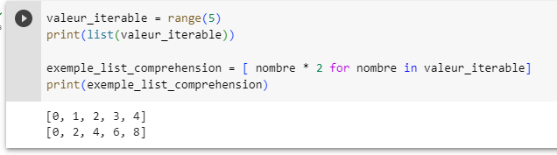
Les opérations avancées: list comprehension
Les list comprehension est une syntaxe pour générer des listes à partir
d’une itérable (en gros une variable « parcourable ») et lui appliquer un traitement.
TRAVAUX PRATIQUES

Slide 35

Les opérations avancées: tuple unpacking
Le tuple unpacking est une syntaxe pour transformer un tuple (une liste non modifiable) en plusieurs variables.
Variables recevant les parties du tuple
tuple
TRAVAUX PRATIQUES

Slide 36
Atelier : Multiples algorithmes pour maitriser la syntaxe de base
Nous allons implémenter l’algorithme FizzBuzz:
Pour les nombres de 1 à 100
Pour chaque nombre:
Si c’est un multiple de 3, afficher la chaine de caractère « Fizz »
Si c’est un multiple de 5, afficher la chaine de caractère « Buzz »
Si c’est un multiple de 3 et de 5, afficher la chaine de caractère « FizzBuzz »
Sinon afficher la chaine de caractère correspondante au nombre
Facultatif: ajouter une condition pour les multiples de 7 avec ma chaine de votre choix
Mots clés: boucle, test, modulo, transformation de valeur, chaine de caractères

Slide 37
Comment structurer son code (3/7)
Le code procédural
Les fonctions dans un algorithme complexe
Les fonctions spécifiques
Atelier : Opérations sur les chaînes de caractères par des fonctions

Slide 38
Le code procédural
Le code procédural est un style de programmation qui se concentre sur la séquence d'instructions et les procédures qui manipulent les données.
Dans ce style de programmation, le code est organisé en procédures, également appelées fonctions, qui effectuent des tâches spécifiques et peuvent être appelées à partir d'autres parties du code.
Voici quelques caractéristiques du code procédural :
Structuration par procédures : Le code est organisé en procédures ou fonctions qui regroupent un ensemble d'instructions pour accomplir une tâche spécifique. Chaque procédure peut être appelée à partir d'autres parties du code.
Séquence d'instructions : Le code procédural est exécuté séquentiellement, ce qui signifie que les instructions sont exécutées dans l'ordre où elles apparaissent.
Manipulation des variables : Les variables sont utilisées pour stocker et manipuler les données. Les procédures peuvent accepter des paramètres (valeurs d'entrée) et renvoyer des résultats (valeurs de sortie) à l'aide de variables.
Contrôle de flux : Le code procédural utilise des structures de contrôle de flux telles que les boucles (comme les boucles "while" et "for") et les instructions conditionnelles (comme "if" et "else") pour contrôler l'exécution des instructions en fonction de conditions spécifiques.
Réutilisabilité : Le code procédural favorise la réutilisation du code grâce à la modularité des procédures. Les procédures peuvent être appelées plusieurs fois à partir de différentes parties du code, ce qui permet d'éviter la duplication du code et de simplifier la maintenance.
On écrit des recettes de cuisine, des procédures de traitement de données.

Slide 39
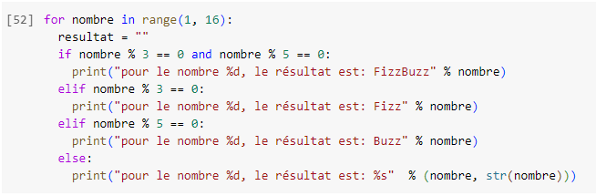
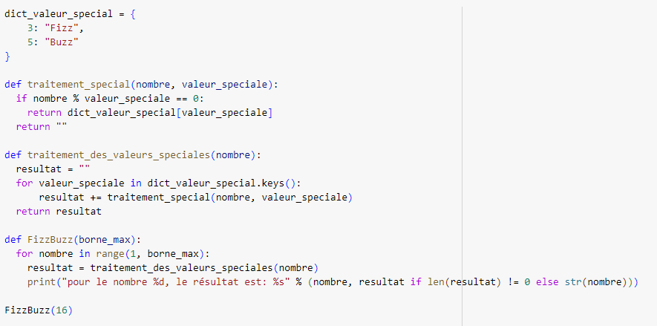
Les fonctions dans un algorithme procédural
Deux versions d’un même algorithme: que pensez-vous des différences?

Slide 40
Les fonctions dans un algorithme procédural
Les fonctions permettent d’isoler la responsabilité d’un code, de limiter ce qu’il va faire, de mieux contrôler son évolutivité
Structuration par procédure
Réutilisabilité
Séquence d’instructions
Manipulation des variables
Contrôle des flux

Slide 41
Définir une fonction
Entrées
6 personnes
Recette
Faire la pâte à crêpes
Plat
Des crêpes pour 6 personnes
250g farine
3 œufs
50 cl lait
50g sucre
1 pincée sel
1 gousse vanille
Cuire
Une fonction est un moyen technique de cadrer un ensemble d’actions à réaliser de manière réutilisable: c’est une recette paramétrable ou non.

Slide 42
Définir une fonction
Entrées
Prix HT
Algorithme
Calculer de la TVA
Sorties
Un résultat: la valeur de la TVA
% de TVA
Calculer le prix TTC
Un autre résultat: le prix TTC
Exemple:

Slide 43
Définir une fonction
Dans la syntaxe d’une fonction, on retrouvera donc:
Les paramètres d’entrée,
Les valeurs de sortie,
Le traitement en tant que tel,
Un moyen d’appeler ce traitement spécifiquement: c’est le nom de la fonction
Un mot clé indiquant à l’interpréteur que l’on définit une fonction: def

Slide 44
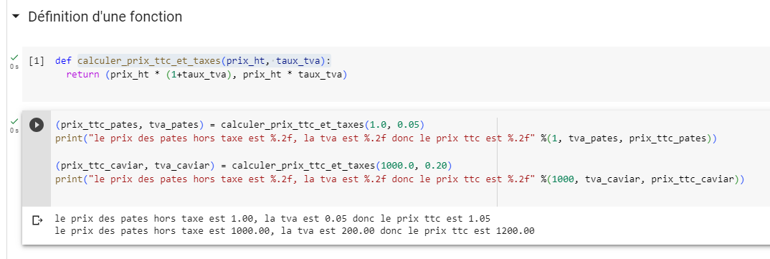
Définir une fonction
Déclaration d’une fonction
Nom de la fonction
Paramètres d’entrée
Mot clé pour retourner des valeurs de sortie
TRAVAUX PRATIQUES

Slide 45
Les paramètres d’entrée d’une fonction
Un paramètre est une information dont une fonction a besoin,
Un argument est une valeur passée à cette fonction lors de son appel
Paramètres d’entrée
Arguments

Slide 46
Arguments positionnels
Les arguments sont interprétés dans l’ordre dans lequel ils sont passés et selon l’ordre défini (la position) dans la déclaration de fonction
Paramètres d’entrée
Arguments

Slide 47
Arguments positionnels arbitraires
Une certaine syntaxe permet d’indiquer que sous un nom de paramètres, on passe plusieurs paramètres
On utilisera l’astérisque * devant ce paramètre pour annoter cette fonction
Il ne peut y avoir qu’un seul argument de ce type dans la liste des paramètres d’une fonction

Slide 48
Arguments nommés
Les arguments nommés permettent de rendre l’appel à une fonction plus parlante: on indique lors de l’appel le nom du paramètre ainsi que la valeur associée
Il faut que dans le corps de la fonction on utilise les valeurs des arguments entre accolades
On pourra aussi utiliser les arguments nommés arbitraires avec une double astérisque ** devant le nom du paramètres dans la déclaration de la fonction

Slide 49
Valeur de paramètre par défaut
On peut indiquer que lors de l’appel à une fonction qu’une valeur spécifique soit passée à un paramètre,
Cette valeur est passée si celui qui appelle la fonction ne précise pas la valeur lors de l’appel,
Cela peut être très utile mais cela peut être un très gros piège et masquer le fait qu’on a oublié de donner une valeur lors d’un appel de fonction

Slide 50
Valeur(s) de retour
On appelle une fonction avec ou non des paramètres, cette fonction effectue un traitement qui peut produire un résultat que l’on veut récupérer,
Cela permet de morceler les traitements trop gros en traitements plus spécialisés, plus facilement testables, plus facilement corrigeables,
L’instruction return permet d’indiquer que la fonction arrive à sa fin et que l’on retourne un ou plusieurs valeurs,
La manière de récupérer les valeurs de retour sont aussi standardisés avec les notions de tuple et tuple unpacking
TRAVAUX PRATIQUES

Slide 51
Les fonctions spécifiques
Une distribution Python vient avec un ensemble (extensible) de packages. Un package est un ensemble de fonctions et de classes, qui répondent à un besoin spécifique, que l’on peut importer pour les utiliser.
Exemple:
On veut utiliser une fonction pour calculer un arrondi ou utiliser le nombre Pi
La librairie standard StdLib expose tout un ensemble de packages utiles à tout développeur

Slide 52
Les fonctions spécifiques
Nous allons faire un tour des fonctionnalités exposées par la librairie standard (intégralité disponible ici librairie standard).
Fonctions natives
Constantes natives
Types natifs
Exceptions natives
Services de Manipulation de Texte
Services autour des Données Binaires
Types de données
Modules numériques et mathématiques
Modules de programmation fonctionnelle
Accès aux Fichiers et aux Dossiers

Slide 53
Les fonctions spécifiques
Persistance des données
Compression de donnée et archivage
Formats de fichiers
Service de cryptographie
Services génériques du système d'exploitation
Exécution concourante
Réseau et communication entre processus
Traitement des données provenant d'Internet
Outils de traitement de balises structurées
Gestion des protocoles internet

Slide 54
Les fonctions spécifiques
Services multimédia
Internationalisation
Cadriciels d'applications
Interfaces Utilisateur Graphiques avec Tk
Outils de développement
Débogueur et instrumentation
Paquets et distribution de paquets logiciels
Environnement d'exécution Python
Interpréteurs Python personnalisés
Importer des modules
Services du Langage Python
Services spécifiques à MS Windows
Services spécifiques à Unix

Slide 55
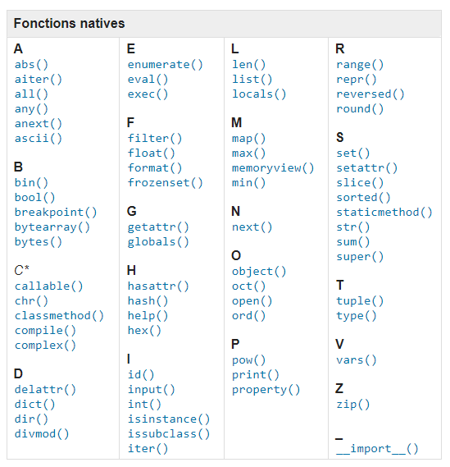
Les fonctions spécifiques: Fonctions natives
Faisons un zoom sur le module Fonctions natives
TRAVAUX PRATIQUES

Slide 56
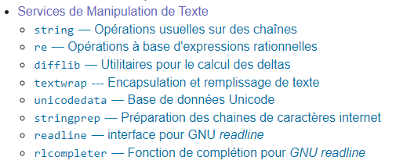
Les fonctions spécifiques: Services de manipulation de texte
Faisons un zoom sur le module Services de Manipulation de Texte
TRAVAUX PRATIQUES

Slide 57
Atelier : Opérations sur les chaines de caractères par les fonctions
Exercice : Écrivez un programme Python qui effectue différentes opérations sur une chaîne de caractères.
Choisissez une longue phrase dans la littérature Française.
Affichez la longueur de la phrase.
Affichez la phrase en majuscules.
Affichez la phrase en minuscules.
Vérifiez si la phrase commence par "Bonjour".
Vérifiez si la phrase se termine par un point (.).
Remplacez toutes les occurrences de la lettre 'a' par la lettre 'e' dans la phrase.
Divisez la phrase en une liste de mots.
Affichez chaque mot de la phrase séparément.

Slide 58
Les algorithmes de base (4/7)
Les représentations graphiques
Les boucles prévisibles et imprévisibles
La récursivité
Atelier : Écriture en Python d'algorithmes courants

Slide 59
Les représentations graphiques
La représentation graphique des algorithmes est standardisée.
Tout le monde qui connaît les signes standard pourra lire et comprendre l’algorithme.
Choix
Non
Début / Fin
Traitement
Oui

Slide 60
Les représentations graphiques: Exemple
Voici le diagramme de l’algorithme pour apprendre un poème
Apprendre un poème
Est-ce que je le connais ?
Oui
Poème appris
Non
Apprendre un vers non connu

Slide 61
Les boucles prévisibles et imprévisibles
Une boucle c’est la répétition d’un ensemble d’instructions identiques
Une boucle devient prévisible quand on sait combien de répétitions on va faire
Exemple: Je dois consigner l’ensemble des péremptions d’un stock de boîte de conserves
Une boucle devient imprévisible quand on ne sait pas combien de répétitions cette boucle va compter:
Exemple: Je m’arrête d’examiner un stock de boîte de conserves à la première dont la date est dépassée

Slide 62
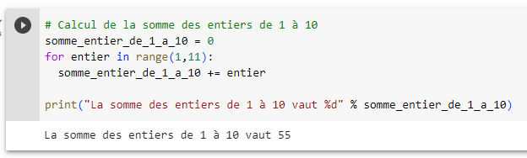
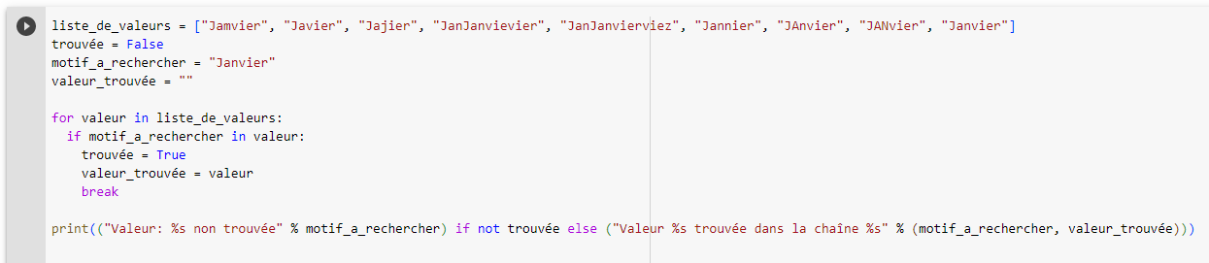
Les boucles prévisibles et imprévisibles
Boucle Prévisible
TRAVAUX PRATIQUES
Boucle Imprévisible

Slide 63
La récursivité
La récursivité est une technique de programmation où une fonction se rappelle elle-même pour résoudre un problème.
Cela signifie qu'une fonction peut s'appeler elle-même à l'intérieur de son propre corps.
On construit une fonction récursive avec deux fonctionnalités :
Condition terminale : c’est la condition qui spécifie quand la fonction récursive doit cesser de s'appeler elle-même et renvoyer une valeur. C'est généralement le point où le problème est suffisamment simple pour être résolu directement, sans faire d'autres appels récursifs. C’est aussi une garantie que la fonction fournira un résultat à un moment.
Appel récursif : Il s'agit de l'appel de la fonction à l'intérieur de son propre corps, mais avec un problème de taille réduite. L'appel récursif permet de diviser le problème initial en sous-problèmes plus petits qui sont résolus de la même manière.

Slide 64
La récursivité: Exemple
Voici un exemple: le calcul d’une factorielle
Soit un nombre entier n, la factorielle de n est le nombre égal au produit des nombre de 1 à n
La condition terminale: si n égal 1, on renvoie la valeur calculée
Le cas récursif: la relation entre la factorielle de n et la factorielle de (n-1) est facile.
Factorielle de n = n * factorielle de n-1

Slide 65
Atelier : Ecriture en Python d’algorithmes courants
Nous allons coder les algorithmes suivants:
Ecriture de la fonction factorielle
Calcul des premiers termes de la suite de Fibonacci,

Slide 66
La structuration de données (5/7)
Comment choisir sa structure
Comment simplifier son algorithme
Atelier : Écriture en Python d'algorithmes plus étendus

Slide 67
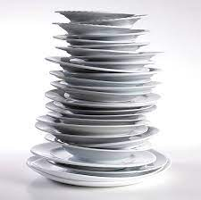

Comment choisir sa structure
Une structure de données est une organisation de données qui répond à un ensemble de promesses quant à son utilisation ainsi que des contraintes.
Quelles avantages / inconvénients voyez-vous à une pile d’assiettes? À une queue de personnes à la Poste? Peut-on interchanger les organisations?

Slide 68
Comment choisir sa structure
Choix d’une structure de données
L’ordre est important
Non
Oui
Non
Clé / valeurs?
Clé & valeurs séparées
set
Oui
Non
Oui
Non
mutable
dict
tuple
Oui
list
Cet algorithme est une version simplifiée, pour débutant, ne prenant pas toutes les structures en compte

Slide 69
List et tuple
Les listes en Python peuvent être représentées par deux types:
list, qui sont modifiables
tuple, qui ne sont pas modifiables
Ces listes peuvent être utilisés pour représenter un tableau.
Une même liste permet de stocker des valeurs de nature différente.
Les éléments d'une liste sont ordonnés (mais pas forçément triés) et peuvent être accédés par leur position (indice). L'ordre des éléments est maintenu lors des opérations de manipulation.

Slide 70
Description et utilisation des list
Une list est une structure de données couramment utilisée en Python pour stocker une collection ordonnée d'éléments.
Ses spécificités et fonctionnalités sont les suivantes:
Ordre des éléments :
Les éléments d'une liste sont ordonnés et peuvent être accédés par leur position (indice). L'ordre des éléments est maintenu lors des opérations de manipulation.
Mutable :
Les listes sont des structures de données mutables, ce qui signifie que vous pouvez ajouter, supprimer ou modifier des éléments après la création de la liste.
Types d'éléments variés :
Une liste peut contenir des éléments de différents types tels que des entiers, des flottants, des chaînes de caractères, des booléens, voire d'autres listes ou des objets plus complexes.
Indexation :
Les éléments d'une liste sont accessibles à l'aide de leur index. L'indexation commence à zéro, ce qui signifie que le premier élément a l'indice 0, le deuxième élément a l'indice 1, et ainsi de suite.
Taille dynamique :
Les listes en Python peuvent varier en taille dynamiquement. Vous pouvez ajouter ou supprimer des éléments de la liste à tout moment.
Méthodes de manipulation :
Les listes fournissent de nombreuses méthodes intégrées pour manipuler les données, telles que append(), insert(), remove(), pop(), extend(), sort(), reverse(), etc. Ces méthodes vous permettent d'ajouter, supprimer, trier, inverser, fusionner, et effectuer d'autres opérations courantes sur les listes.
Itérations :
Les listes peuvent être facilement parcourues à l'aide de boucles for ou d'autres mécanismes d'itération tels que la compréhension de liste.

Slide 71
Exemples d’utilisation des list
append(52)
1
12
‘chaine’
0,456
objet
52
[0]
[1]
[2]
[3]
[4]
[5]
1
12
‘chaine’
0,456
objet
[0]
[1]
[2]
[3]
[4]
1
12
‘chaine’
52
0,456
objet
insert(3, 52)
[0]
[1]
[2]
[3]
[4]
[5]
pop(0)
12
‘chaine’
0,456
objet
[0]
[1]
[2]
[3]

Slide 72
Description et utilisation des list
Les méthodes d’une list sont les suivantes:
liste.append(x) Ajout d’un élément.
liste.insert(i, x) Insertion d’un élément x avant l'élément i.
liste.extend(lst2) Ajout d’une liste.
liste.remove(x) Supprime l’élément x.
liste.pop(i) Renvoie le ième élément, par défaut le dernier. L’élément est supprimé de la liste.
liste.index(x) Renvoie l’index de l’élément x.
liste.count(x) Renvoie le nombre d’occurrence de l’élément x.
liste.sort() Trie la liste (ne renvoie rien).
liste.reverse() Inverse la liste (ne renvoie rien).
TRAVAUX PRATIQUES

Slide 73
Description et utilisation des list
Une fonctionnalité importante des list est le slicing: la possibilité d’utiliser la syntaxe des tableaux pour extraire une sous-liste.
TRAVAUX PRATIQUES

Slide 74
Description et utilisation des tuple
Un tuple est une structure de données similaire à une liste, mais avec une différence principale : les tuples sont immuables, ce qui signifie qu'une fois créés, ils ne peuvent pas être modifiés.
Voici quelques-unes de leurs spécificités et fonctionnalités :
Immutabilité :
Contrairement aux listes, les tuples ne peuvent pas être modifiés après leur création. Cela signifie que vous ne pouvez pas ajouter, supprimer ou modifier des éléments individuels dans un tuple. Cependant, vous pouvez créer un nouveau tuple en utilisant des opérations de tuple existantes ou en concaténant des tuples.
Syntaxe :
Les tuples sont définis en utilisant des parenthèses ( ). Les éléments d'un tuple sont séparés par des virgules.
Indexation et accès aux éléments :
Comme les listes, les tuples sont ordonnés et les éléments peuvent être accédés en utilisant leur indice. L'indexation commence à zéro.
Utilisation des tuples :
Les tuples sont souvent utilisés pour stocker des collections d'éléments liés et immuables. Par exemple, vous pouvez utiliser un tuple pour représenter les coordonnées d'un point dans un plan cartésien ou pour stocker les valeurs de retour d'une fonction.
Comparaison et tri des tuples :
Les tuples peuvent être comparés entre eux en utilisant les opérateurs de comparaison (<, >, ==, etc.). L'ordre de comparaison est déterminé par l'ordre des éléments dans le tuple. De plus, les tuples peuvent être triés en utilisant la fonction sorted().
Utilisation des méthodes intégrées :
Les tuples ont quelques méthodes intégrées telles que count() pour compter le nombre d'occurrences d'un élément et index() pour trouver l'indice d'un élément.
Les tuples en Python sont utiles lorsque vous devez stocker des données immuables et ordonnées. Leur immutabilité les rend appropriés pour des situations où les données ne doivent pas être modifiées après leur création.
TRAVAUX PRATIQUES

Slide 75
Description et utilisation des tuple
Un tuple est une structure de données similaire à une liste, mais avec une différence principale : les tuples sont immuables, ce qui signifie qu'une fois créés, ils ne peuvent pas être modifiés.
Voici quelques-unes de leurs spécificités et fonctionnalités :
Immutabilité :
Contrairement aux listes, les tuples ne peuvent pas être modifiés après leur création. Cela signifie que vous ne pouvez pas ajouter, supprimer ou modifier des éléments individuels dans un tuple. Cependant, vous pouvez créer un nouveau tuple en utilisant des opérations de tuple existantes ou en concaténant des tuples.
Syntaxe :
Les tuples sont définis en utilisant des parenthèses ( ). Les éléments d'un tuple sont séparés par des virgules.
Indexation et accès aux éléments :
Comme les listes, les tuples sont ordonnés et les éléments peuvent être accédés en utilisant leur indice. L'indexation commence à zéro.
Utilisation des tuples :
Les tuples sont souvent utilisés pour stocker des collections d'éléments liés et immuables. Par exemple, vous pouvez utiliser un tuple pour représenter les coordonnées d'un point dans un plan cartésien ou pour stocker les valeurs de retour d'une fonction.
Comparaison et tri des tuples :
Les tuples peuvent être comparés entre eux en utilisant les opérateurs de comparaison (<, >, ==, etc.). L'ordre de comparaison est déterminé par l'ordre des éléments dans le tuple. De plus, les tuples peuvent être triés en utilisant la fonction sorted().
Utilisation des méthodes intégrées :
Les tuples ont quelques méthodes intégrées telles que count() pour compter le nombre d'occurrences d'un élément et index() pour trouver l'indice d'un élément.
Les tuples en Python sont utiles lorsque vous devez stocker des données immuables et ordonnées. Leur immutabilité les rend appropriés pour des situations où les données ne doivent pas être modifiées après leur création.
TRAVAUX PRATIQUES

Slide 76
Description et utilisation des chaînes de caractères
Chaines de caractères

Slide 77
Description et utilisation des dict
Un dictionnaire est une structure de données qui liste des couples de clé / valeur. Un peu comme un annuaire.
01
Ain
France
Paris
Clé
Valeur
08
Ardennes
Chine
Pékin
12
Aveyron
Uzbékistan
Tachkent
60
Oise
Pérou
Lima
86
Vienne
Tunisie
Tunis

Slide 78
Description et utilisation des dict

Slide 79
Description et utilisation des set
Ensembles

Slide 80
Comment simplifier son algorithme
Les best practices dans l’écriture de code permettent de simplifier un algorithme:
KISS (Keep It Simple Stupid) – Gardez le code le plus simple possible
DRY (Don’t Repeat Yourself) - Pas de duplication de code, faites des fonctions
YAGNI (You Ain’t Gonna Need It) – Ne coder rien dont vous n’avez pas besoin
Pas de Magic Value – Ne mettez pas de valeurs en dur
SOLID (parlons de Single Responsability Principle)
Dans un processus de simplification d’un algorithme, n’oubliez que pour éviter d’introduire des bugs, il vous faudra des tests de non régression (unitaire ou non).
TRAVAUX PRATIQUES

Slide 81
Atelier : Ecriture en Python d’algorithmes plus étendus
Recherche d’une valeur numérique dans un tableau non trié,
Recherche d’une valeur numérique dans un tableau trié,
Tri bulle d’une liste de nombres entiers

Slide 82
Les calculs (6/7)
Les données temporelles
Manipulation des entrées et sorties
Les calculs scientifiques
L'essentiel du Python au quotidien

Slide 83

Les données temporelles
Les données temporelles sont manipulables au travers de plusieurs packages de la librairie standard:
datetime — Types de base pour la date et l'heure
zoneinfo — Prise en charge des fuseaux horaires IANA
calendar — Fonctions calendaires générales

Slide 84

Les données temporelles
Les données temporelles sont souvent utilisées pour représenter des horaires, des durées et des intervalles dans de nombreux domaines, tels que l'analyse des données, la finance, la météo, etc.
Python offre plusieurs modules et bibliothèques pour faciliter la manipulation des données temporelles.
Voulez-vous manipuler vous-même des données temporelles?

Slide 85
Module datetime
Le module datetime fournit des classes pour travailler avec les dates et les heures. Il inclut les classes datetime, date, time et timedelta.
TRAVAUX PRATIQUES

Slide 86
Module time
Le module time fournit des fonctions pour travailler avec le temps, en particulier pour la mesure du temps écoulé.
TRAVAUX PRATIQUES

Slide 87
Bibliothèque dateutil
La bibliothèque dateutil est une extension du module datetime qui offre des fonctionnalités supplémentaires pour la manipulation des dates et des heures.
Elle est utile pour le parsing de chaînes de caractères de dates et heures complexes.
TRAVAUX PRATIQUES

Slide 88
Bibliothèque Pandas
La bibliothèque pandas est largement utilisée pour la manipulation et l'analyse des données, y compris les données temporelles.
Elle offre des structures de données performantes, telles que:
les Series,
les DataFrames,
ainsi que des fonctionnalités pour :
l'indexation temporelle,
la manipulation de périodes
et l'agrégation des données.
TRAVAUX PRATIQUES

Slide 89
Manipulation des entrées et sorties
Les entrées/sorties (E/S) se réfèrent aux mécanismes permettant à un programme de communiquer avec l'utilisateur ou d'interagir avec des fichiers et d'autres périphériques de stockage.
Fonctions d'entrée : Python propose plusieurs fonctions permettant de récupérer des données saisies par l'utilisateur. La fonction input() est couramment utilisée pour demander à l'utilisateur de saisir une valeur à partir du clavier.

Slide 90
Manipulation des entrées et sorties
Fonctions de sortie : Python propose des fonctions pour afficher des données à l'utilisateur. La fonction print() est utilisée pour afficher des valeurs à la console.
Lecture et écriture de fichiers : Python fournit des fonctionnalités pour lire et écrire des données à partir de fichiers. Les fonctions open(), read(), write(), close() sont couramment utilisées pour manipuler des fichiers.

Slide 91
Manipulation des entrées et sorties
Gestion des erreurs : Lors de l'utilisation des E/S, il est important de gérer les erreurs qui peuvent survenir, par exemple lors de l'ouverture ou de la lecture d'un fichier. Les blocs try et except sont utilisés pour capturer et gérer les exceptions.

Slide 92
Les calculs scientifiques
NumPy est une bibliothèque fondamentale pour les calculs scientifiques en Python. Elle fournit des structures de données de tableau multidimensionnel (appelées ndarray) ainsi que des fonctions mathématiques et des opérations de manipulation de tableaux.
SciPy est une bibliothèque complémentaire à NumPy qui offre des fonctionnalités supplémentaires pour les calculs scientifiques. Elle inclut des modules pour l'optimisation, l'algèbre linéaire, l'intégration, l'interpolation, etc.

Slide 93
L’essentiel du Python au quotidien
L'essentiel de Python au quotidien pour les calculs scientifiques :
NumPy : Utilisez la bibliothèque NumPy pour effectuer des calculs mathématiques avec des tableaux multidimensionnels. NumPy offre des fonctions mathématiques et des opérations de manipulation de tableaux qui permettent d'effectuer rapidement des calculs vectorisés.
SciPy : La bibliothèque SciPy est une extension de NumPy qui fournit des fonctionnalités supplémentaires pour les calculs scientifiques. Utilisez les modules de SciPy pour l'optimisation, l'intégration, l'interpolation, l'algèbre linéaire, etc.
Pandas : Utilisez la bibliothèque Pandas pour la manipulation et l'analyse des données. Pandas offre des structures de données puissantes, telles que les DataFrames, qui facilitent le traitement des données tabulaires. Elle permet également de charger, filtrer, trier et analyser des ensembles de données de manière efficace.
Matplotlib : Utilisez la bibliothèque Matplotlib pour la visualisation des données. Matplotlib offre une grande variété de graphiques et de graphiques pour représenter vos données de manière claire et informative. Il permet également de personnaliser les graphiques avec des titres, des légendes, des axes, etc.
Jupyter Notebook : Utilisez les notebooks Jupyter pour créer des documents interactifs contenant du code Python, des visualisations et des explications. Les notebooks Jupyter vous permettent d'exécuter du code par cellule, ce qui facilite l'expérimentation, la visualisation des résultats intermédiaires et la documentation de vos analyses.
Virtualenv/Conda : Utilisez des environnements virtuels tels que Virtualenv ou Conda pour gérer les dépendances de vos projets. Les environnements virtuels vous permettent de créer des environnements Python isolés pour chaque projet, ce qui facilite la gestion des packages et évite les conflits entre les versions.
Documentation et communauté : Python dispose d'une documentation complète et d'une communauté active. Utilisez la documentation officielle de Python, ainsi que des ressources en ligne telles que des forums et des tutoriels, pour approfondir vos connaissances et résoudre les problèmes rencontrés.
Il est important de se familiariser avec ces outils et de pratiquer régulièrement pour devenir à l'aise avec Python dans le contexte des calculs scientifiques. Avec ces connaissances de base, vous serez en mesure de résoudre des problèmes mathématiques complexes, d'analyser des données scientifiques et de visualiser les résultats de manière efficace.

Slide 94
Les bases de la programmation objet (7/7)
Les apports de l'objet
Objets et classes
Instanciation, destruction, encapsulation, agrégation
Polymorphisme et introspection
Atelier : Conception d'une application et implémentation Objet

Slide 95
Les apports de l’objet
Les 3 bénéfices de l’objet sont les suivants:
L’encapsulation:
regroupement de données qui sont liées ensemble
L’abstraction:
Création de structures de données qui représentent des entités
L’héritage:
Réutilisation de code déjà écrit sous forme de spécialisation

Slide 96
Les apports de l’objet: encapsulation
L’encapsulation:
regroupement de données qui sont liées ensemble
L’encapsulation a l’avantage de regrouper des données ensemble plutôt qu’elles soient éparpillées dans le code et qu’il soit difficile de comprendre, faire fonctionner correctement ou faire évoluer le code.

Slide 97
Les apports de l’objet: l’abstraction
L’abstraction:
Création de structures de données qui représentent des entités
L’abstraction permet de passer du monde des variables: entier, chaines de caractères au monde de la modélisation du problème du programme.

Slide 98
Les apports de l’objet: héritage
L’héritage:
Réutilisation de code déjà écrit sous forme de spécialisation
Exemple: on code une classe qui représente un véhicule avec des méthodes (comportements) communes aux véhicules (démarrer, accélérer, freiner) et on pourra se baser sur ce code pour éviter de réécrire du code mais spécialiser suivant le type de véhicule certains comportement (un avion peut décoller et atterrir – un sous-marin peut plonger – une voiture a des roues)

Slide 99
Objets et classes
La différence entre classe et objet est un peu la même qu’entre le moule et l’objet que l’on peut créer avec ce moule.
Les classes sont les briques de base de l’orienté objet:
Les classes encapsulent des données et leurs comportements associés,
Les classes représentent des abstractions des entités du programme,
Les classes peuvent être spécialisées au travers de l’héritage
Les classes représentent la recette de création des objets

Slide 100
Instanciation, destruction
Le cycle de vie d’un objet inclut sa création et sa destruction.
Un objet prend de la mémoire en RAM: il est donc essentiel de ne créer un objet qu’au moment où on en a besoin et de le détruire après usage.
L'instanciation est le processus de création d'un objet à partir d'une classe. Une méthode spéciale est utilisée pour initialiser un objet: __init__
La destruction, également appelée libération de ressources, est le processus de suppression d'un objet et de libération de la mémoire qu'il occupait. En Python, la destruction d'un objet est gérée automatiquement par le ramasse-miettes (garbage collector) intégré au langage. Une méthode spéciale est utilisée pour détruire un objet: __del__

Slide 101
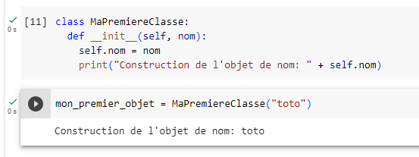
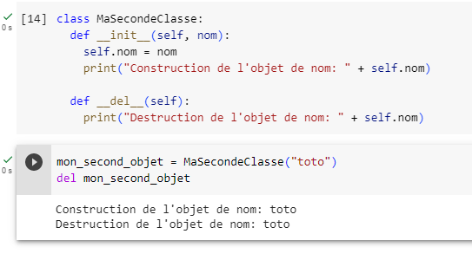
Instanciation, destruction
Instanciation
Destruction
Que remarquez-vous de différent entre l’appel d’une fonction jusque là et les fonctions __init__ et __del__?
TRAVAUX PRATIQUES

Slide 102
encapsulation, agrégation
La structuration d’une classe et donc des objets sous-jacents se base sur deux principes:
L’encapsulation
L’agrégation
L'encapsulation est un principe de la programmation orientée objet qui consiste à regrouper les données (attributs) et les méthodes (comportement) associées dans une classe.
Exemple: une classe voiture expose des méthodes (comportement) pour démarrer, accélérer et freine, et possède des données (roues, moteur, etc)
L'agrégation est un concept de relation entre objets où un objet est composé d'autres objets.
Exemple: un objet voiture contient des objets roues et moteur qui sont eux-mêmes issus de classes Roue et Moteur (qui elles mêmes ont des données et méthodes)

Slide 103
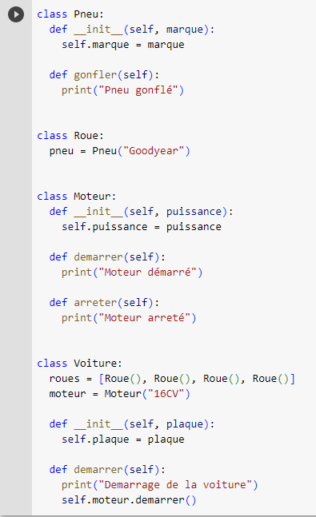
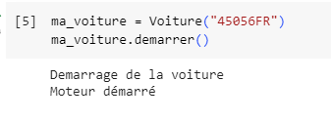
encapsulation, agrégation
TRAVAUX PRATIQUES

Slide 104
Polymorphisme et introspection
Le polymorphisme est un concept affilié au concept d’héritage.
L’héritage entre classes c’est la possibilité d’indiquer qu’une classe (dite classe fille) est liée à une autre classe (dite classe mère) par la récupération des données et méthodes de celle-ci, en les étendant pour tout ou partie.
En gros, si je développe une classe mammifère, je vais faire une classe fille primate qui dérivera de mammifère: je n’aurai pas à recoder ce qui me est déjà utile dans la classe mammifère.

Slide 105
Représentation UML de l’héritage
Mammifère
Nom des classes
Classe mère
Mammifère()
allaiter()
Méthode commune à tous les mammifères
Félin
Cétacé
pattes
nageoires
Classes filles
Méthode spécifique aux Cétacés
Méthode spécifique aux Félins
Félin()
Cétacé()
laper()
nager()

Slide 106
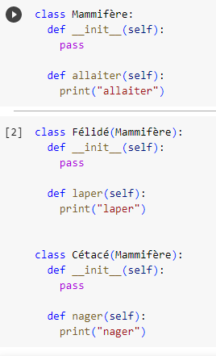
Syntaxe de l’héritage
La syntaxe de l’héritage est plutôt simple.

Slide 107
Polymorphisme et introspection
Le polymorphisme est alors défini comme le fait que dans une hiérarchie de classe, en appelant une méthode sur un objet, ce sera la bonne méthode qui sera appelée en se basant sur lr type de l’objet.
En Python, toutes les méthodes sont virtuelles: dans une hiérarchie da classe, c’est toujours la méthode de la classe de l’objet qui sera appelée. Mais on peut toujours appeler celle de la classe mère.
Mais pourquoi une mauvaise méthode pourrait être appelée?

Slide 108
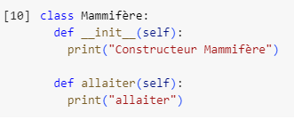
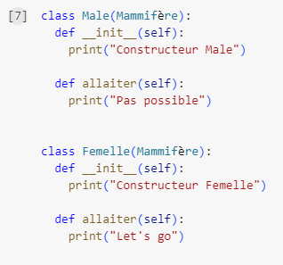
Polymorphisme
Méthode redéfinie
TRAVAUX PRATIQUES

Slide 109
Introspection
L'introspection est la capacité d'un programme à examiner et à interroger sa propre structure, ses objets, ses types et ses fonctionnalités à l'exécution. En d'autres termes, c'est la capacité d'un programme à se "regarder lui-même" pour obtenir des informations sur ses propres éléments.
Python est un langage qui favorise l'introspection grâce à ses fonctionnalités intégrées.
La fonction type(): permet d'obtenir le type d'un objet.
La fonction dir(): permet d'obtenir la liste des attributs et méthodes disponibles pour un objet.
L'opérateur getattr(): permet d'obtenir la valeur d'un attribut à partir de son nom sous forme de chaîne.
L'opérateur hasattr(): permet de vérifier si un objet possède un certain attribut.
L'introspection des modules :Les modules en Python offrent également des fonctionnalités d'introspection. Vous pouvez obtenir des informations sur un module, telles que la liste de ses fonctions, ses variables et ses classes, en utilisant les fonctions dir() et getattr().
TRAVAUX PRATIQUES

Slide 110
Atelier : Conception d’une application et implémentation objet
Nous allons créer une application de jeu à 2, contre l’ordinateur pour deviner un chiffre choisi aléatoirement.
Etapes:
D’abord un programme simple pour deviner un nombre en N coups max,
Ensuite un programme où deux joueurs (dont un humain) s’affrontent,
Puis un programme où le joueur ordinateur joue plus intelligemment,
Ensuite une transformation du programme en version objet
L’intérêt est de passer d’une version procédurale à une version objet en comprenant la modélisation et l’intérêt

Slide 111
Programme
Jour 1
1 - Qu'est Python?
L'histoire du Python
Les acteurs dans les environnements de développement intégrés
Atelier : Mise en place d'un environnement de développement
2 - Maîtriser la syntaxe de base
Interprétation directe et en script
Les variables, les opérateurs, les expressions
Les tests et les boucles
Les opérations avancées
Atelier : Multiples algorithmes pour maîtriser la syntaxe de base
3 - Comment structurer son code
Le code procédural
Les fonctions dans un algorithme complexe
Les fonctions spécifiques
Atelier : Opérations sur les chaînes de caractères par des fonctions
4 - Les algorithmes de bases
Les représentations graphiques
Les boucles prévisibles et imprévisibles
La récursivité
Atelier : Écriture en Python d'algorithmes courants
5 - La structuration de données
Comment choisir sa structure
Comment simplifier son algorithme
Atelier : Écriture en Python d'algorithmes plus étendus

Slide 112
Jour 2
6 - Les calculs
Les données temporelles
Manipulation des entrées et sorties
Les calculs scientifiques
L'essentiel du Python au quotidien
7 - Les bases de la programmation orienté objet
Les apports de l'objet
Objets et classes
Instanciation, destruction, encapsulation, agrégation
Polymorphisme et introspection
Atelier : Conception d'une application et implémentation Objet
https://www.ib-formation.fr/formations/developpement/initiation-a-la-programmation-avec-python

Slide 113
Python niveau 1
1er jour : prise en main de python
Fondamentaux python (45mn)
• Variables, types
• Utilisation de l'environnement Python
Analyse de données tabulaires (1h30)
• Utilisation de modules et de fonctions pré-existantes
• Utilisation de la bibliothèque numpy
Structures de contrôle (1h30)
• Boucles et conditions
Fonctions (45mn)
• Pourquoi et comment définir une fonction ?
• Comment appeler une fonction ?
Erreurs et exceptions (30mn)
• Comment Python signale-t-il les erreurs ?
• Comment gérer les erreurs ?
• Comment déboguer un programme ?
Structures de données (1h)
• listes, ensembles et dictionnaires
Mini-projet final (1h)
Toutes les notions seront introduites en étudiant des cas concrets d'analyse de données financières
2ème jour : python pour l’analyse des données
Représentations graphiques (1h)
• découverte de matplotlib et seaborn
• personnalisation des graphes
Représentation des données par des DataFrame (1h)
• prise en mains de pandas
• chargement de données
• opérations basiques (filtres, opérations sur les colonnes, ...)
Manipulation des DataFrame (1h30)
• groupby
• jointures
Manipulation de séries temporelles (1h)
• index et filtrage
• opérations glissantes
Classification & régression (1h30)
• Aperçu de la bibliothèque sklearn
Mini-projet final (1h)

